Slide 1
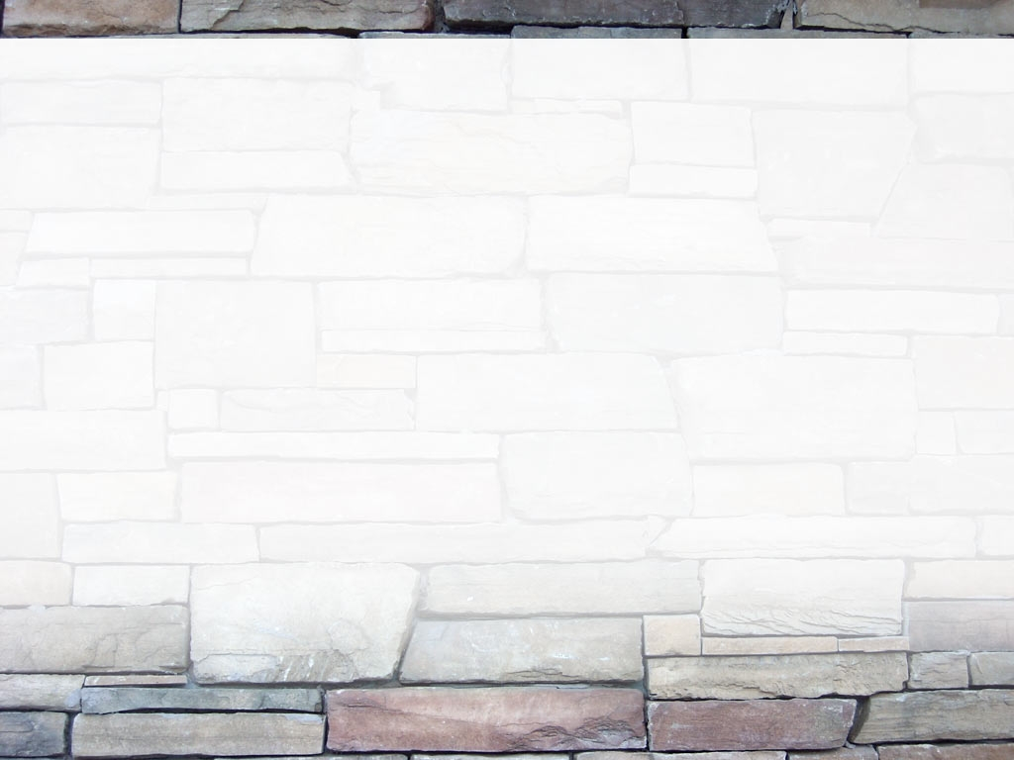
Thứ ba, ngày 01 tháng 3 năm 2022
Tự nhiên và xã hội.
Hoa

Slide 2
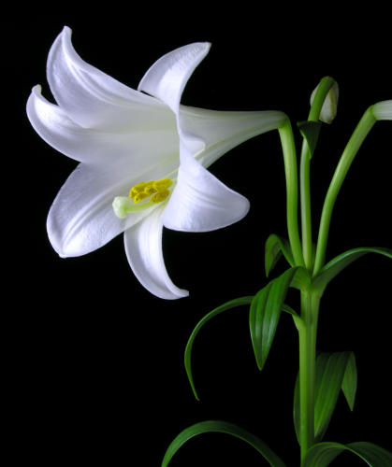
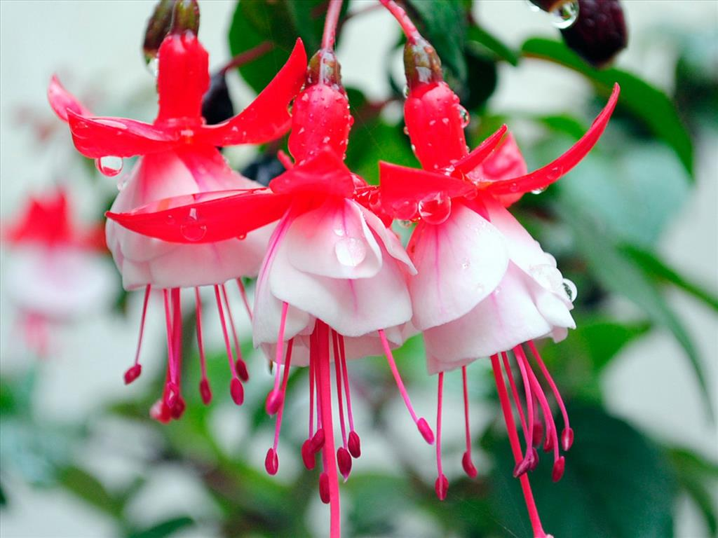
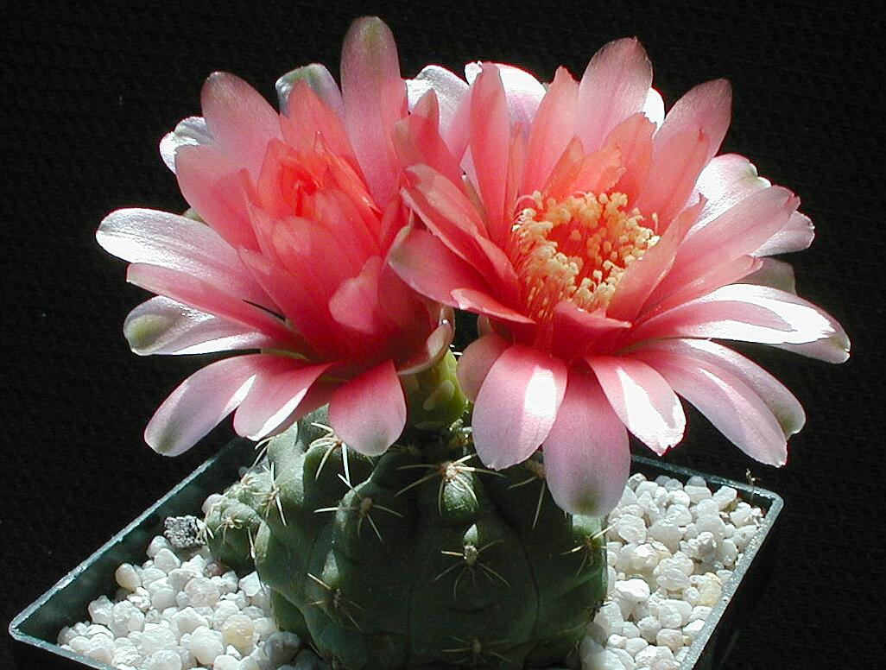
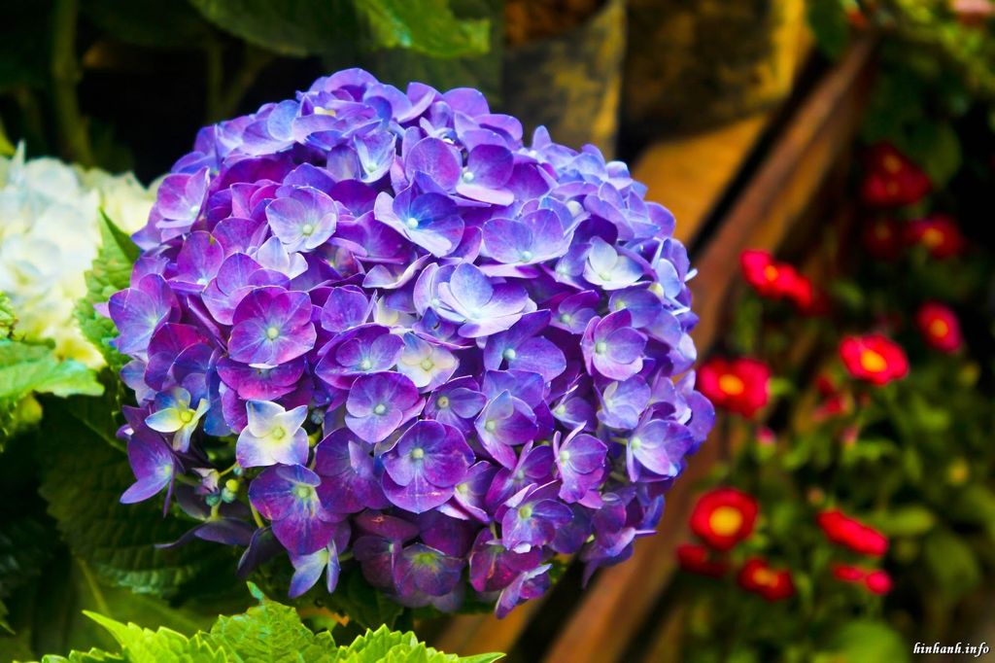
Hoa loa kèn
Hoa đèn lồng
Hoa xương rồng
Hoa tú cầu

Slide 3
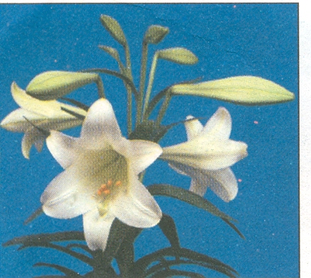
Hoa ly

Slide 4
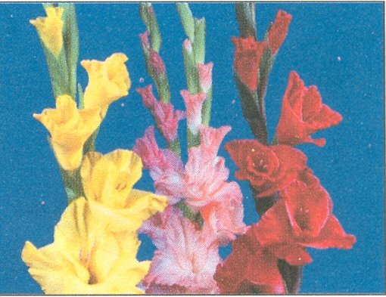
Hoa Lay-ơn

Slide 5
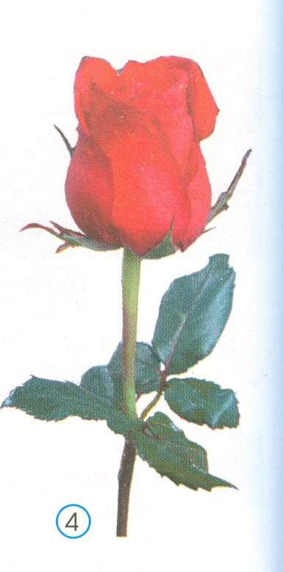
Hoa hồng

Slide 6
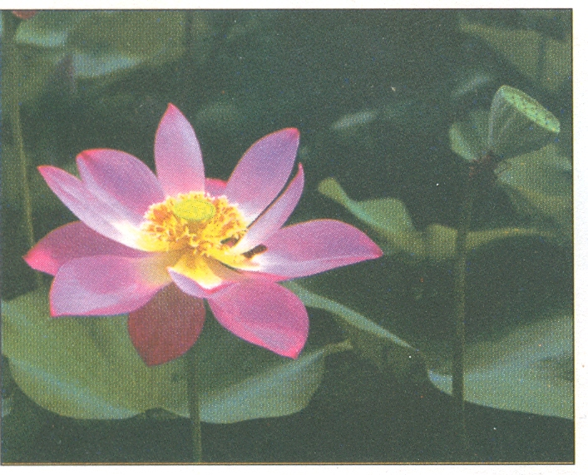
Hoa Sen

Slide 7
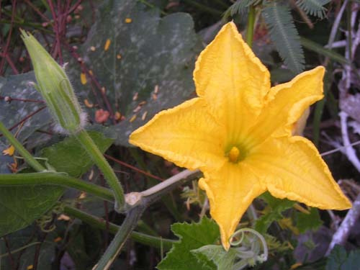
Hoa bí

Slide 8
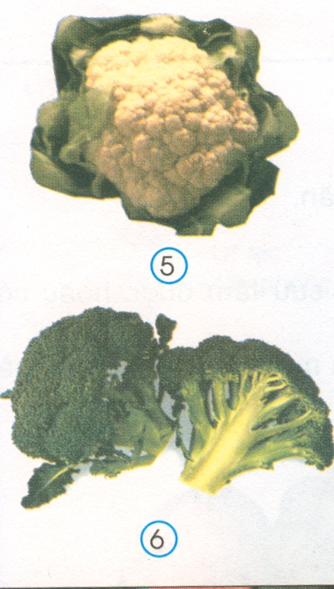
Súp lơ

Slide 9

HOẠT ĐỘNG 1
* CÂU HỎI.
- Các loại hoa trong hình có màu sắc như thế nào?
- Hãy kể tên một số loại hoa có hương thơm và không có hương thơm mà em sưu tầm hoặc có trong hình?
- Hãy chỉ ra đâu là cuống hoa,cánh hoa,đài hoa và nhị hoa?

Slide 10
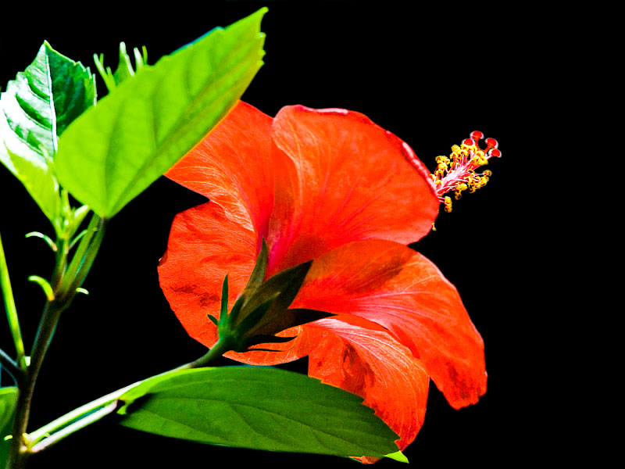
Nhị hoa
Cánh hoa
Cuống hoa
Đài hoa

Slide 11

KẾT LUẬN
Các loài hoa thường khác nhau về tên gọi, hình dáng,màu sắc và mùi hương.
Mỗi bông hoa thường có: cuống hoa, đài hoa, cánh hoa và nhị hoa.

Slide 12
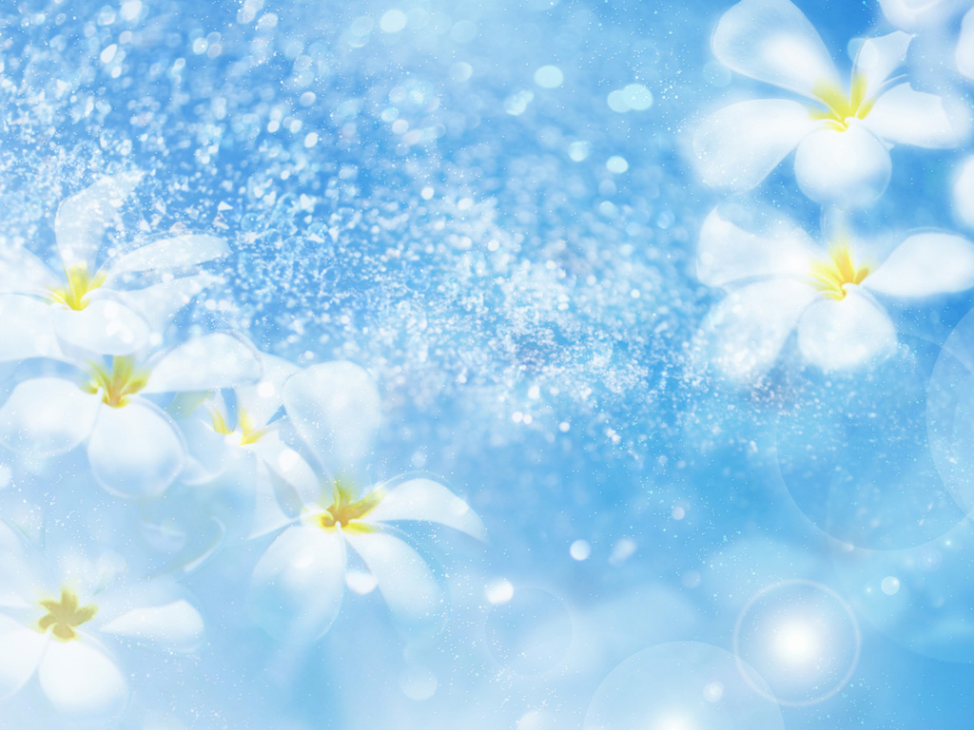
HOẠT ĐỘNG 2
Hoa có chức năng gì?
Người ta thường dùng hoa để làm gì?
Những hoa nào được dùng để trang trí và hoa nào dùng để ăn được?

Slide 13
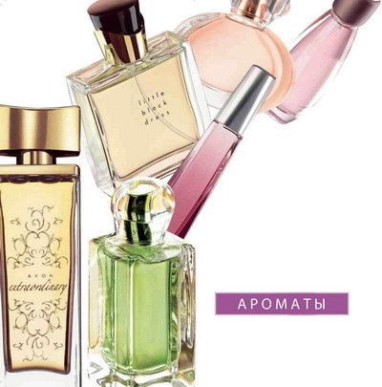
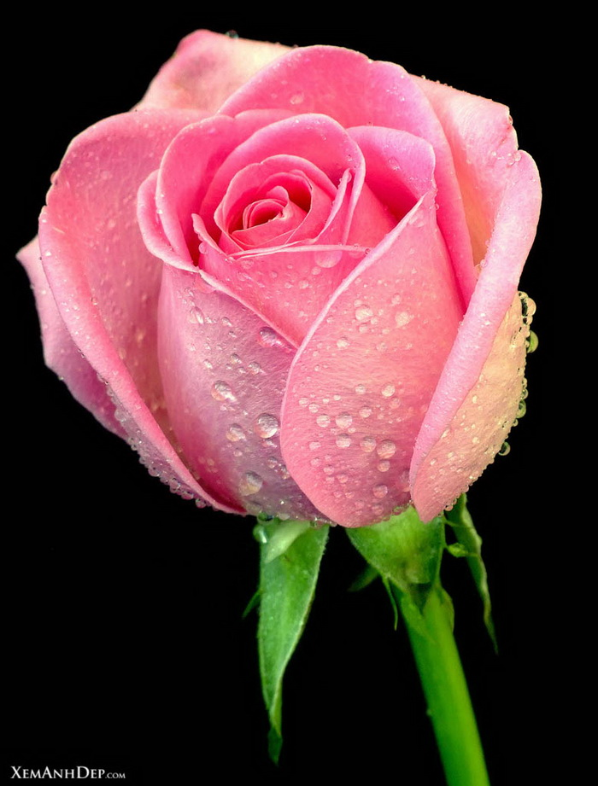
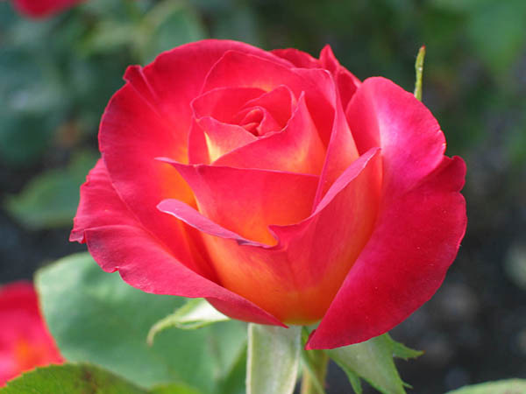
Dùng để làm nước hoa

Slide 14
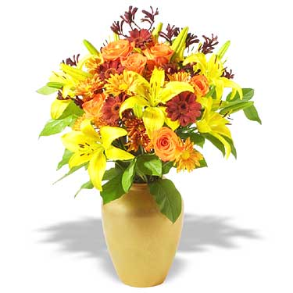
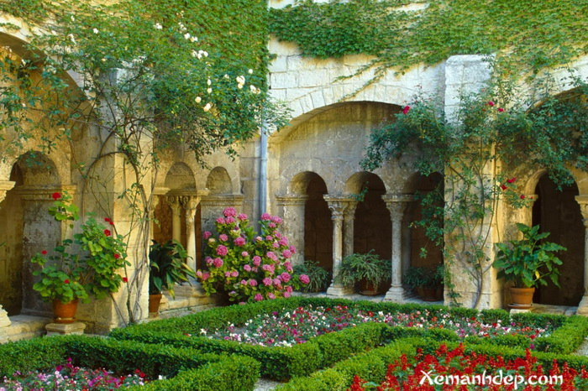
Hoa dùng để trang trí

Slide 15
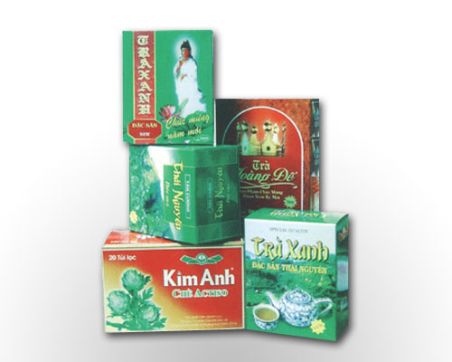
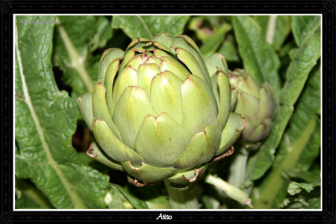
Dùng để ướp trà, làm trà.
SEN
A-ti-sô

Slide 16
Dùng để làm thực phẩm
Súp lơ
Hoa bí
Hoa a-ti-sô

Slide 17
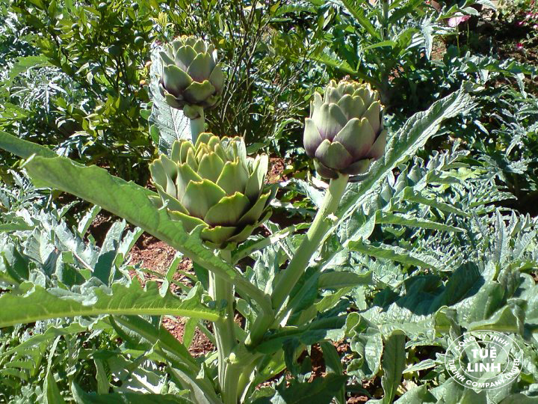
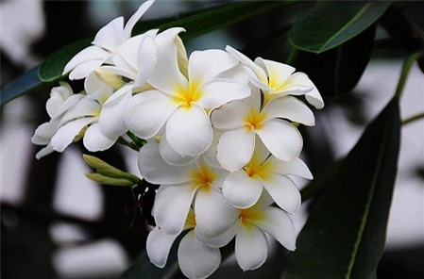
Hoa còn dùng để làm thuốc.
A-ti-sô.
Hoa sứ.

Slide 18
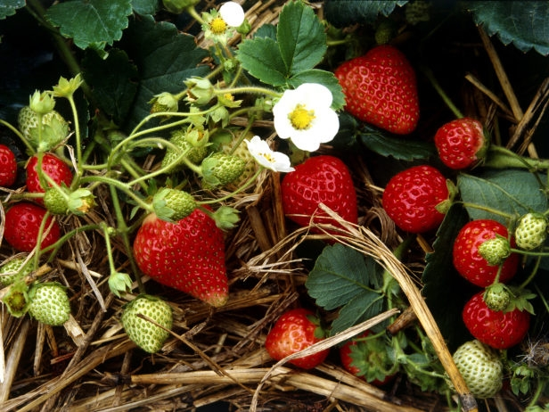
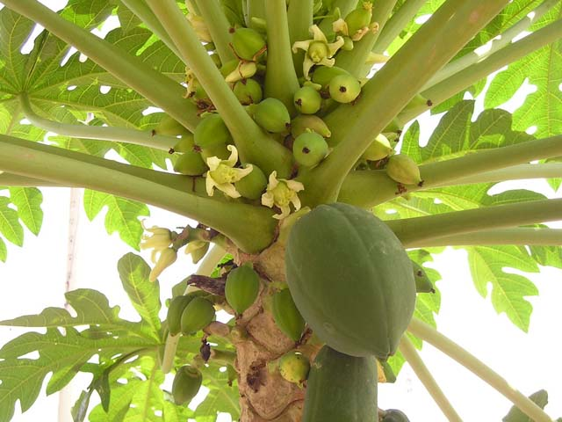
Hoa là cơ quan sinh sản của cây
Dâu tây
Đu đủ

Slide 19
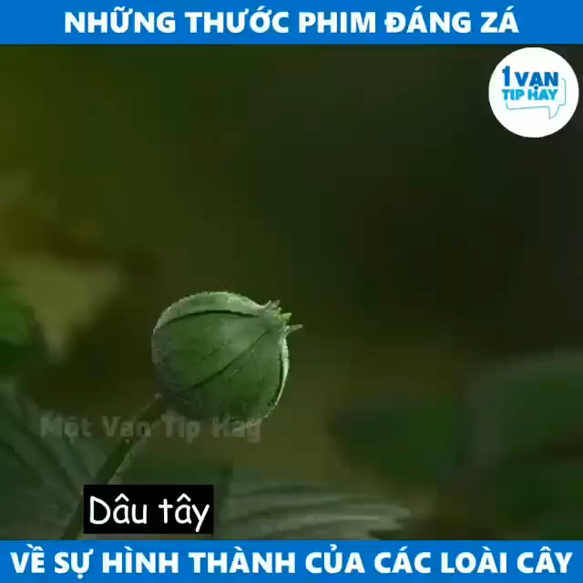

Slide 20
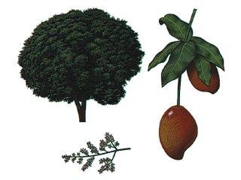
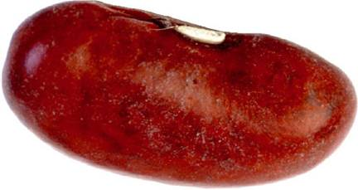
Trồng cây
Ra hoa
Cho hạt
Kết quả
Hoa là cơ quan sinh sản của cây.

Slide 21

Lưu ý
- Không nên để hoa hoa ở trong phòng kín hoặc đặt hoa ở trong phòng ngủ
- Một số phấn hoa như hoa mơ có thể gây ngứa nên chúng ta cần chú ý khi tiếp xúc với các loài hoa.

Slide 22
Chúng ta nên làm gì để bảo vệ hoa?

Slide 23
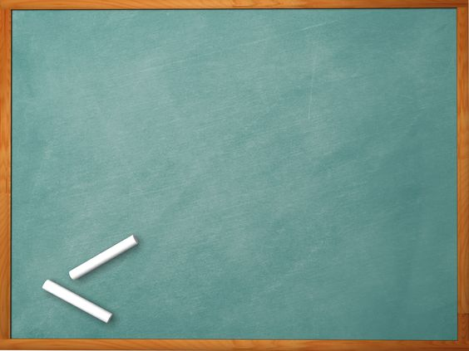
Hoa có rất nhiều ích lợi. Vì thế, mỗi chúng ta cần bảo vệ chúng bằng cách: Thường xuyên chăm sóc các bồn hoa ở trường, ở nhà để cho môi trường sống thêm tươi đẹp hơn.

Slide 24
KẾT LUẬN.
- Hoa là cơ quan sinh sản của cây
- Hoa có rất nhiều công dụng như:
+ Hoa dùng để trang trí nhà,trường học...
+ Hoa dùng để làm nước hoa.
+ Hoa dùng để ướp trà,làm thực phẩm...
+ Ngoài ra hoa còn dùng để làm thuốc trị bệnh.

Slide 25
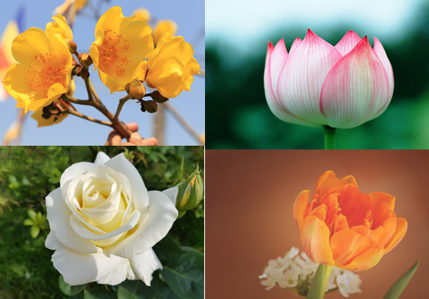
- Hình dạng
- Màu sắc
- Mùi hương
Đặc điểm
- Cuống hoa
- Đài hoa
- Cánh hoa
- Nhị hoa
Cấu tạo
Chức năng
Hoa là cơ quan sinh sản của cây
Hoa
- Trang trí
- Ướp chè
- Nước hoa
- Để ăn
- Làm thuốc
Ích lợi

Slide 26
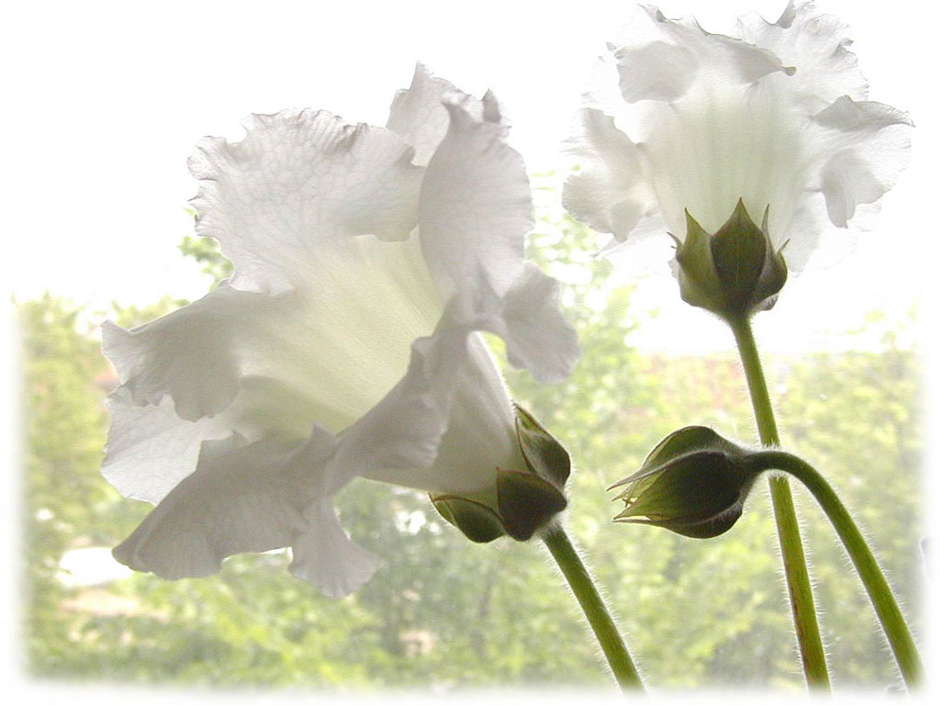
TRÒ CHƠI:
TÔI LÀ AI?

Slide 27
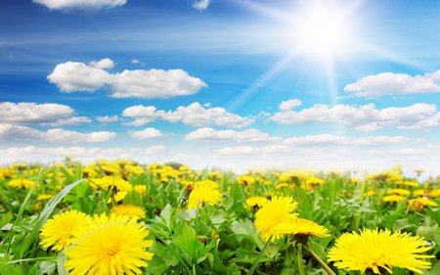
1.Cánh vàng, nhị lớn
Quay hướng mặt trời
Hạt thơm béo ngậy
Mời bạn thử xơi.
Đố bạn tôi là hoa gì?

Slide 28

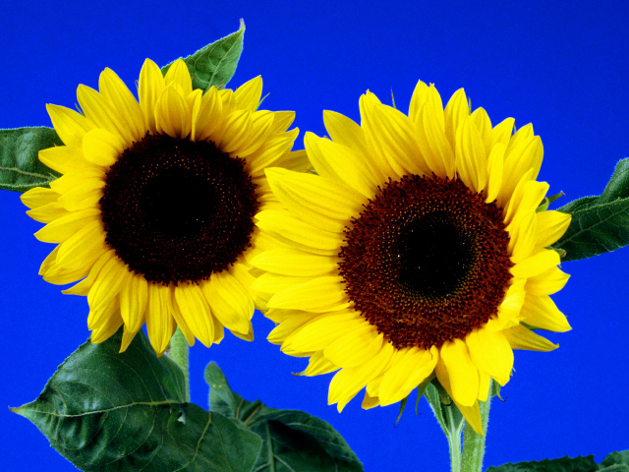
Hoa Hướng Dương

Slide 29

2.Thân tôi khi trắng khi hồng
Đứng trong hồ biếc soi dòng nước thanh
Nhị vàng,bông trắng,lá xanh
Gần bùn mà chẳng hôi tanh mùi bùn.
Đố bạn tôi là hoa gì?

Slide 30
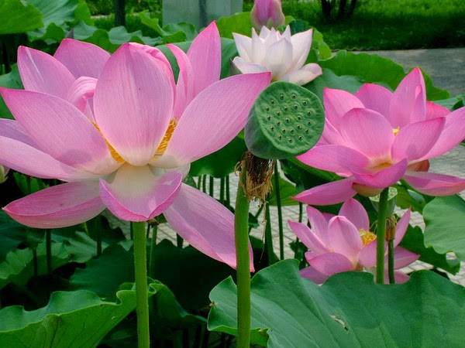
Hoa Sen

Slide 31
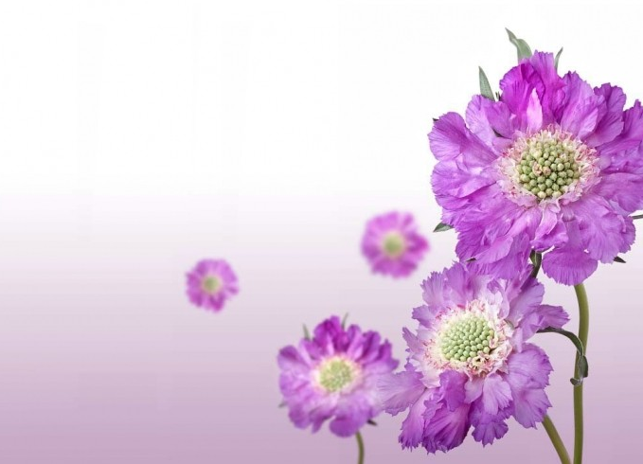
3.Mùa thu thường có hoa nào
Thứ vàng, thứ trắng cài vào áo em?
Đố bạn tôi là hoa gì?

Slide 32
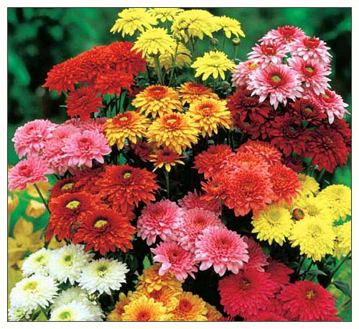
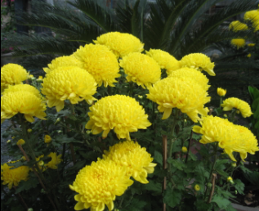
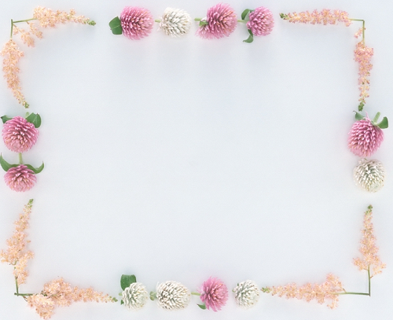
Hoa Cúc

Slide 33



Chào tạm biệt
Chúc các em học giỏi và nhiều sức khỏe.

